Slide 1

Herzlich Willkommen im Autohaus von Känel

Slide 2
Ablauf
1700-1730 Eintreffen der Gäste
1730 Apéro
1800 Begrüssung und Vorstellung des Autohaus von Känel
1815 – 1900 Vortrag zum Thema «E-Mobilität im Wandel , Chancen und Herausforderungen für die Zukunft des Fahrens» (Gastredner: Cédric Diserens, Director Fleet & Used cars, AMAG Import AG)
Ab 1900 Abendessen

Slide 3
Regie
Geschenke
Toilette
Abendessen (Offeriert)
Parkplätze (Gelände offen)
Türen geschlossen ab 1830

Slide 4
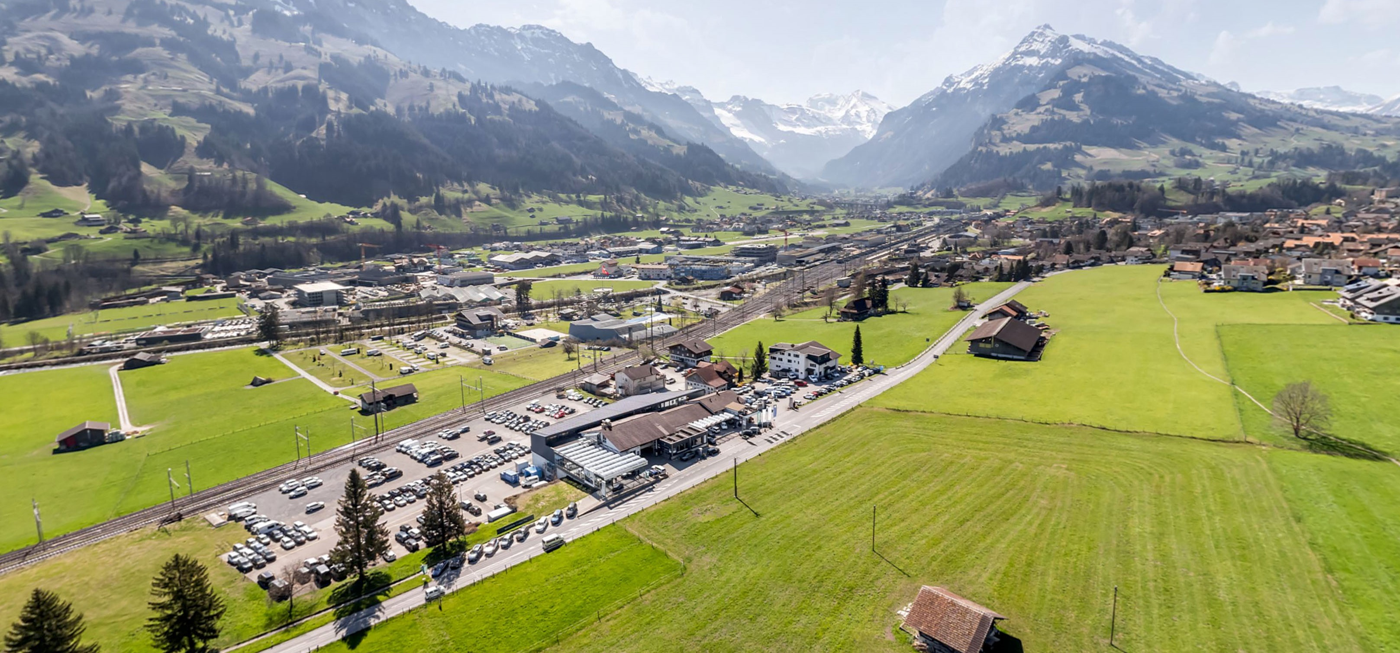
Dein Partner für Mobilität: persönlich, verlässlich, leidenschaftlich.
Unterwegs mit Herzblut seit über 65 Jahren.

Slide 5




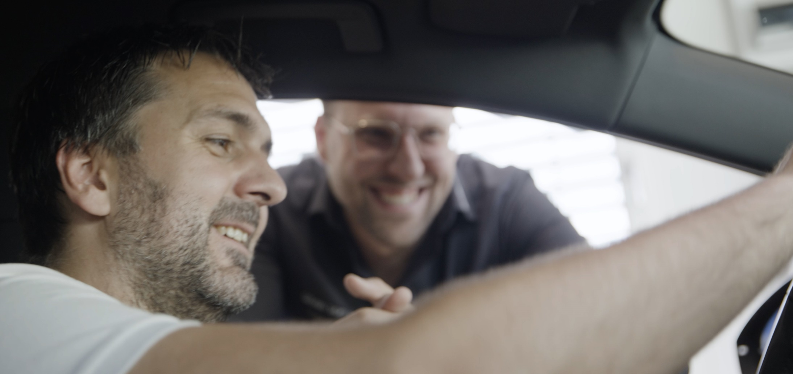
Fahrfreude für jede Lebenslage
Neuwagen, Occasionen und VW California
Einfach, digital, bequem
Terminbuchung, Service Cam und Kundenportal
Service wie du ihn brauchst
Bring- und Holservice und Wartung
Mobilität fürs Business
Flottenlösungen, Leasing und Elektromobilität
Von A nach B
und noch viel weiter.

Slide 6
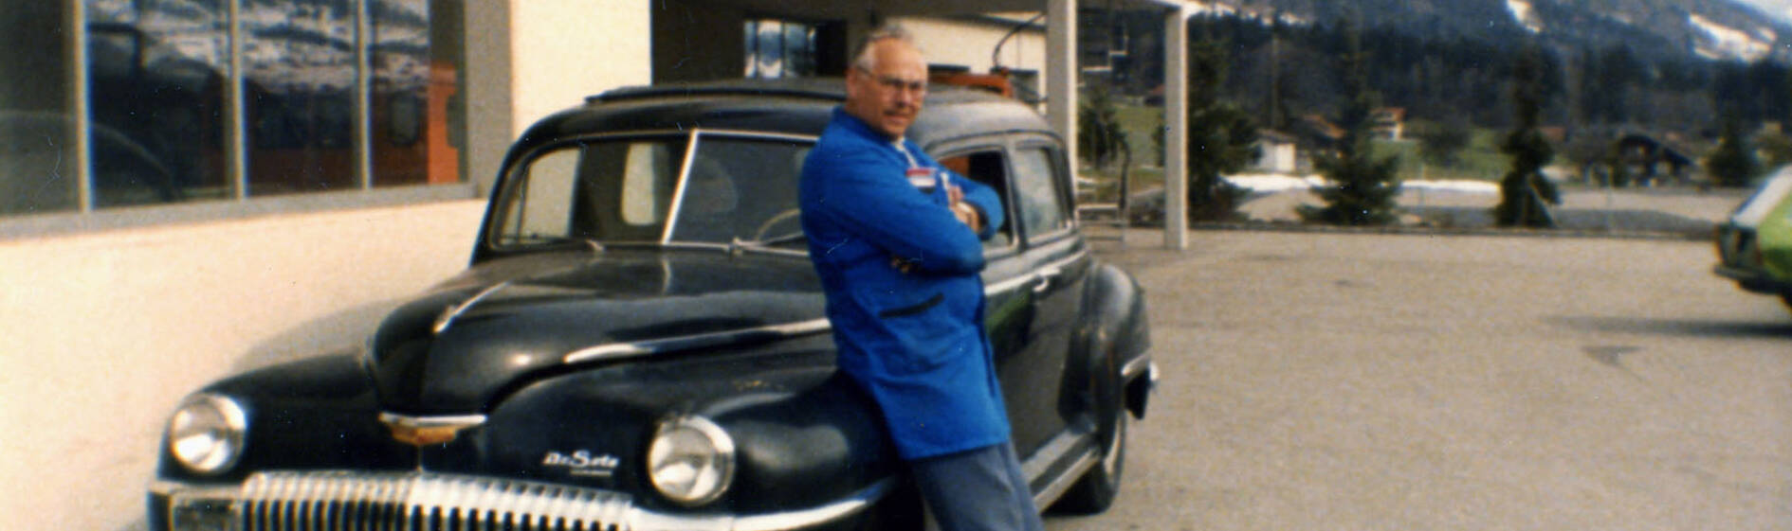
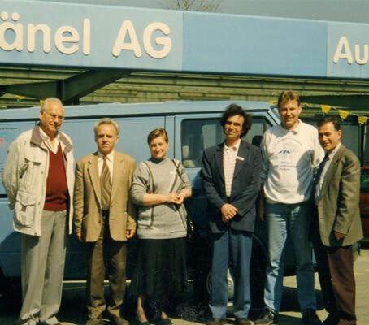
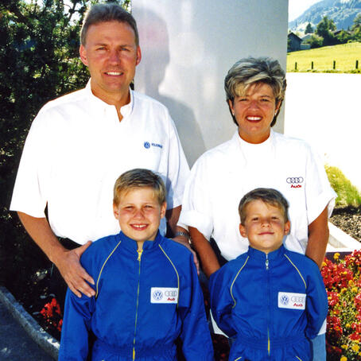
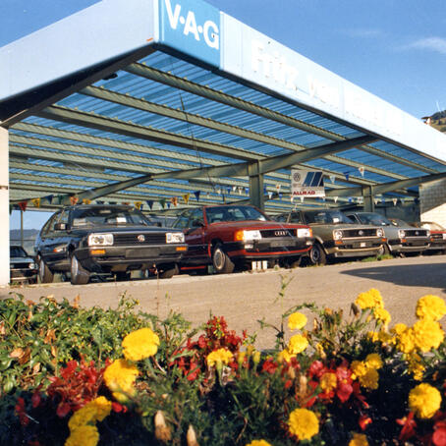
1959 wurde in Frutigen der Grundstein gelegt
für etwas, das mehr ist als ein Autohandel. Es war von Anfang an eine Partnerschaft mit Leidenschaft – mit unseren Kunden, mit der Region und mit jedem Fahrzeug, das wir in Bewegung brachten.
«Sei mutig, denn den Mutigen gehört die Zukunft.»

Slide 7
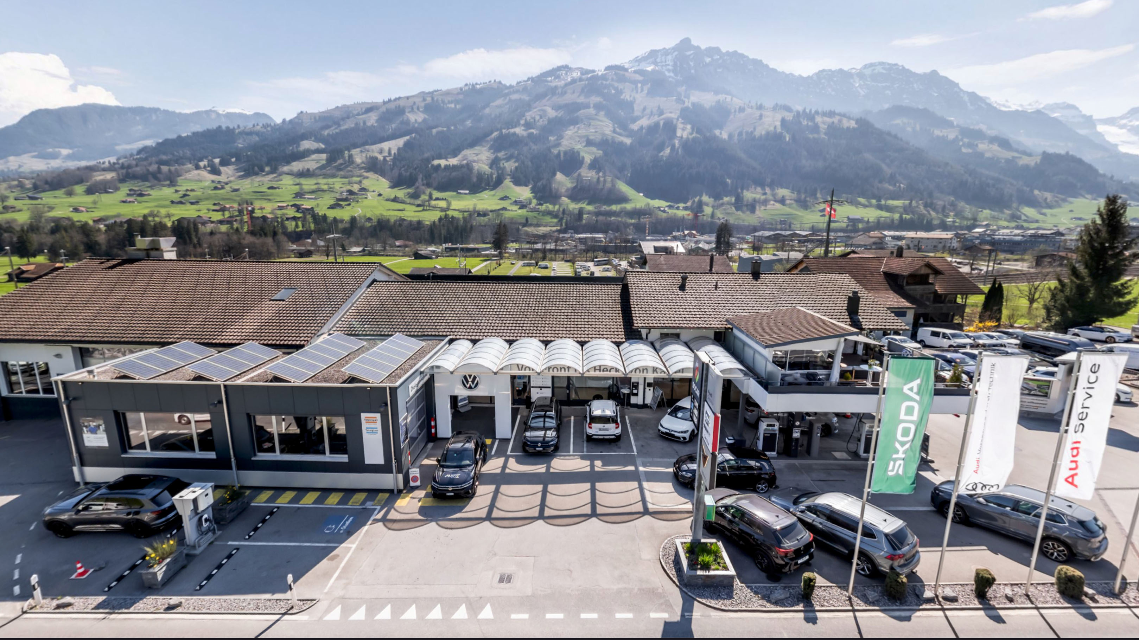
65 Jahre Autohaus von Känel
1959–1989
1990–2004
2005–2019
2020–heute
Pionierzeit: Gründung, VW-Vertretung, erste Ausbauten
Neue Verantwortung,
gleiche Haltung: EDV, ISO,
neue Leitung, Namenswechsel
Expansion & Auszeichnung: Showroom, Preise, starkes Team
Zukunft gestalten:
E-Mobilität, Areal Rustica, Nachfolgeregelung

Slide 8
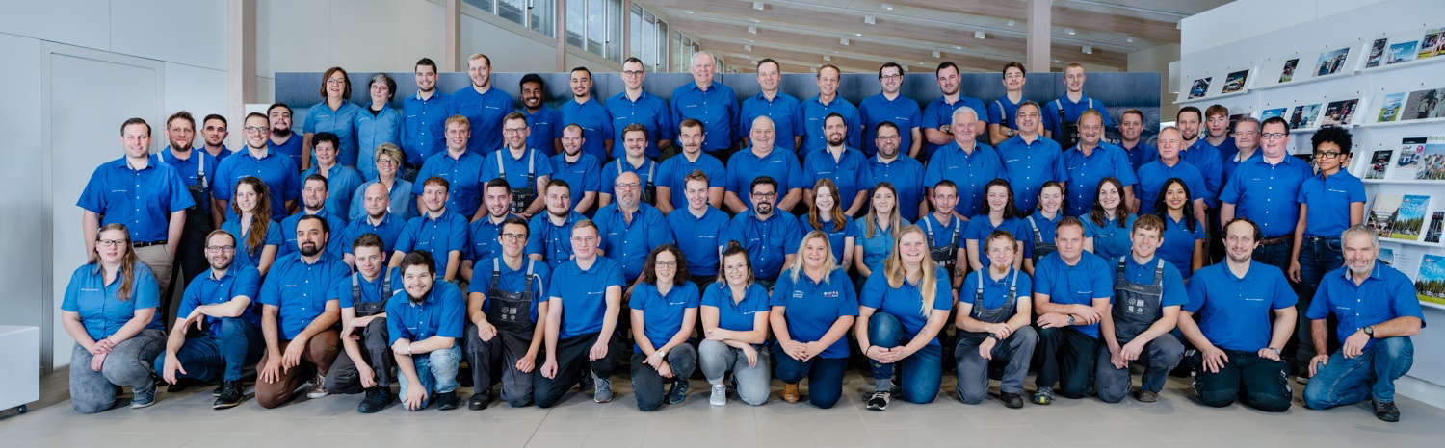

5 Marken:
VW, Audi, ŠKODA, VW Nutzfahrzeuge und AvK Occasionen plus
90
Mitarbeitende
65
Jahre Erfahrung
Über 250
sofort verfügbare Fahrzeuge
«Wir kümmern uns um Ihre Mobilität!»

Slide 9
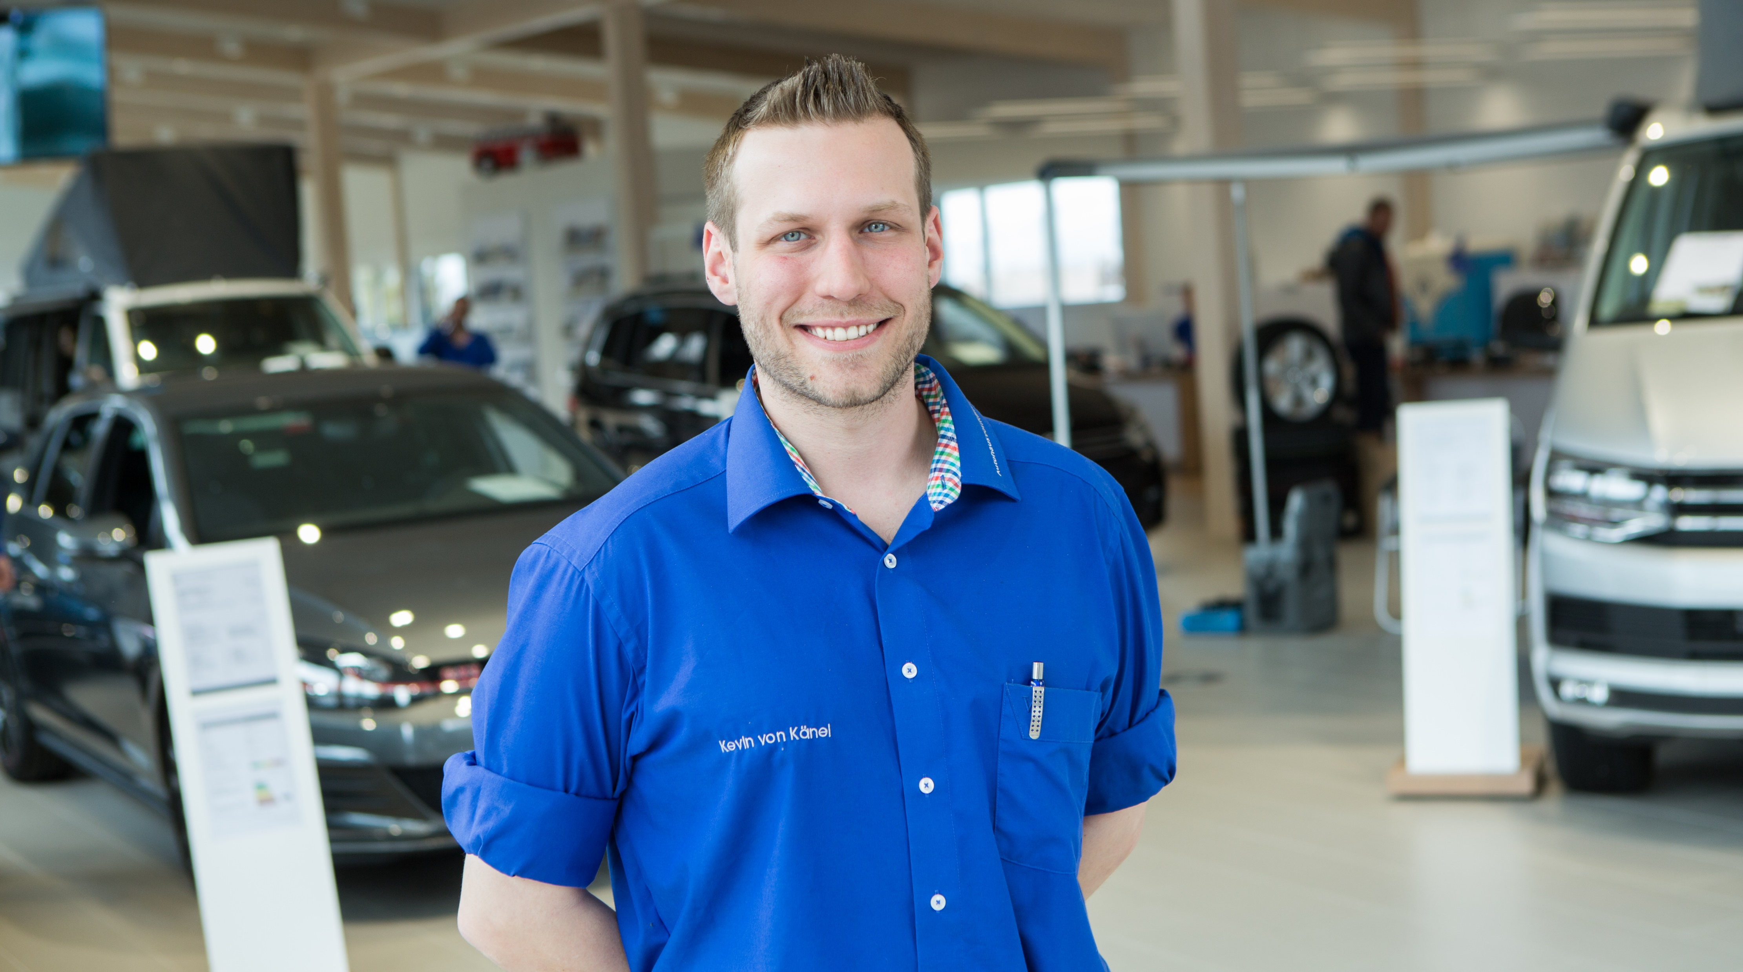
Swiss Helicopter
Rexhepi AG
Sehr guter und zuvorkommender Service – genau das schätzt man auch als Kunde von Swiss Helicopter. Das Team vom Autohaus von Känel ist sehr freundlich, flexibel und denkt mit. Alles lief reibungslos – rundum positiv und absolut empfehlenswert!
Bereits über 20 Fahrzeuge in den letzten 6 Jahren durften wir von der Rexhepi AG bei Autohaus von Känel in Frutigen entgegen nehmen oder haben jemanden Empfehlen können! und 20 Mal einfach nur Top. Sehr Empfehlenswert im Verkauf, Werkstatt oder Carrosserie & Spritzwerk! Weiter so!
Eine von vielen Google Bewertungen…
Eine von vielen Google Bewertungen…
Super, von A bis Z. Super Service, immer Freundlich, kompetente und wahrheitsgetreu Beratung (offene Karten), Lösungsorientiert. Sehr zu empfehlen.👍👍
Das Autohaus von Känel hat eine richtige Willkommenskultur. Die Mitarbeitenden sind allesamt freundlich und aufgestellt, die Beratung und Leistungen sind vorbildlich.
Von der Beratung bis zur Ablieferung, top! Absolut empfehlenswert!
530+ Google-Bewertungen mit Ø 4.9 Sternen.

Slide 10
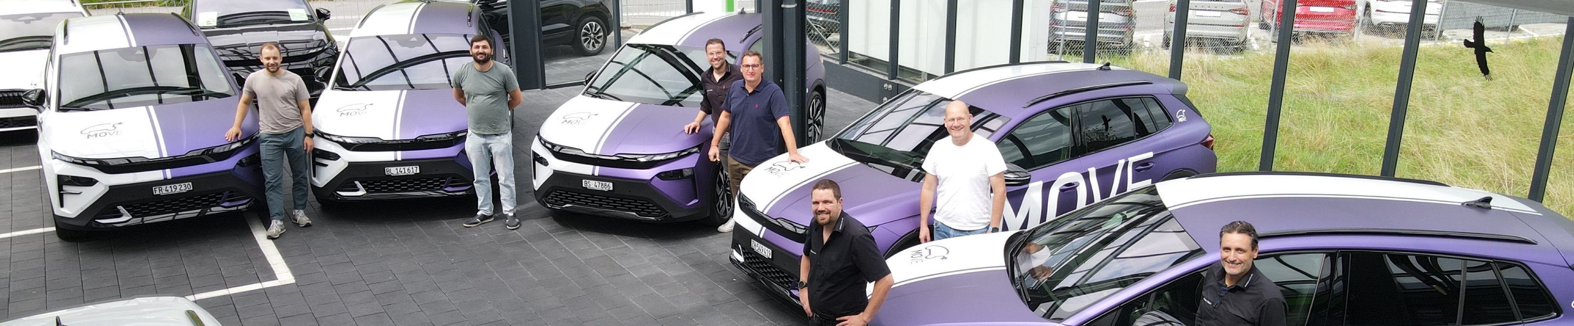
Deine Fahrt. Dein Partner.
Für Privatkunden:
Beratung & Verkauf Neuwagen/Occasionen
Finanzierung
Versicherung
Zubehör
Camping & Freizeit mit VW California
Für Geschäftskunden:
Flottenlösungen
Full-Service-Angebote
Leasing und Wartungsverträge
Elektrifizierung von Firmenflotten
Ob Alltag oder Business – wir finden dein individuelles Gesamtpaket, das zu dir passt.

Slide 11
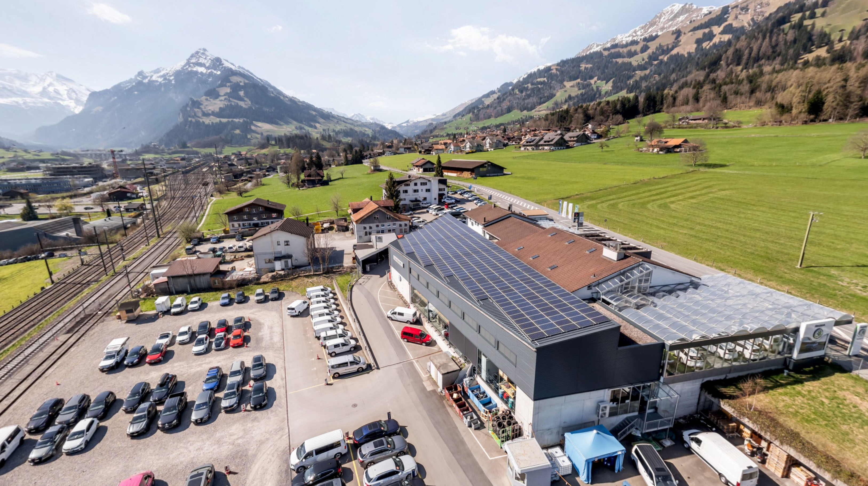

Über 250 verfügbare Fahrzeuge: geprüft, mit Garantie, sofort fahrbereit.
Bestand ist Dienstleistung am Kunden.

Slide 12











Unsere Kunden
Adelboden Bergbahnen

Slide 13
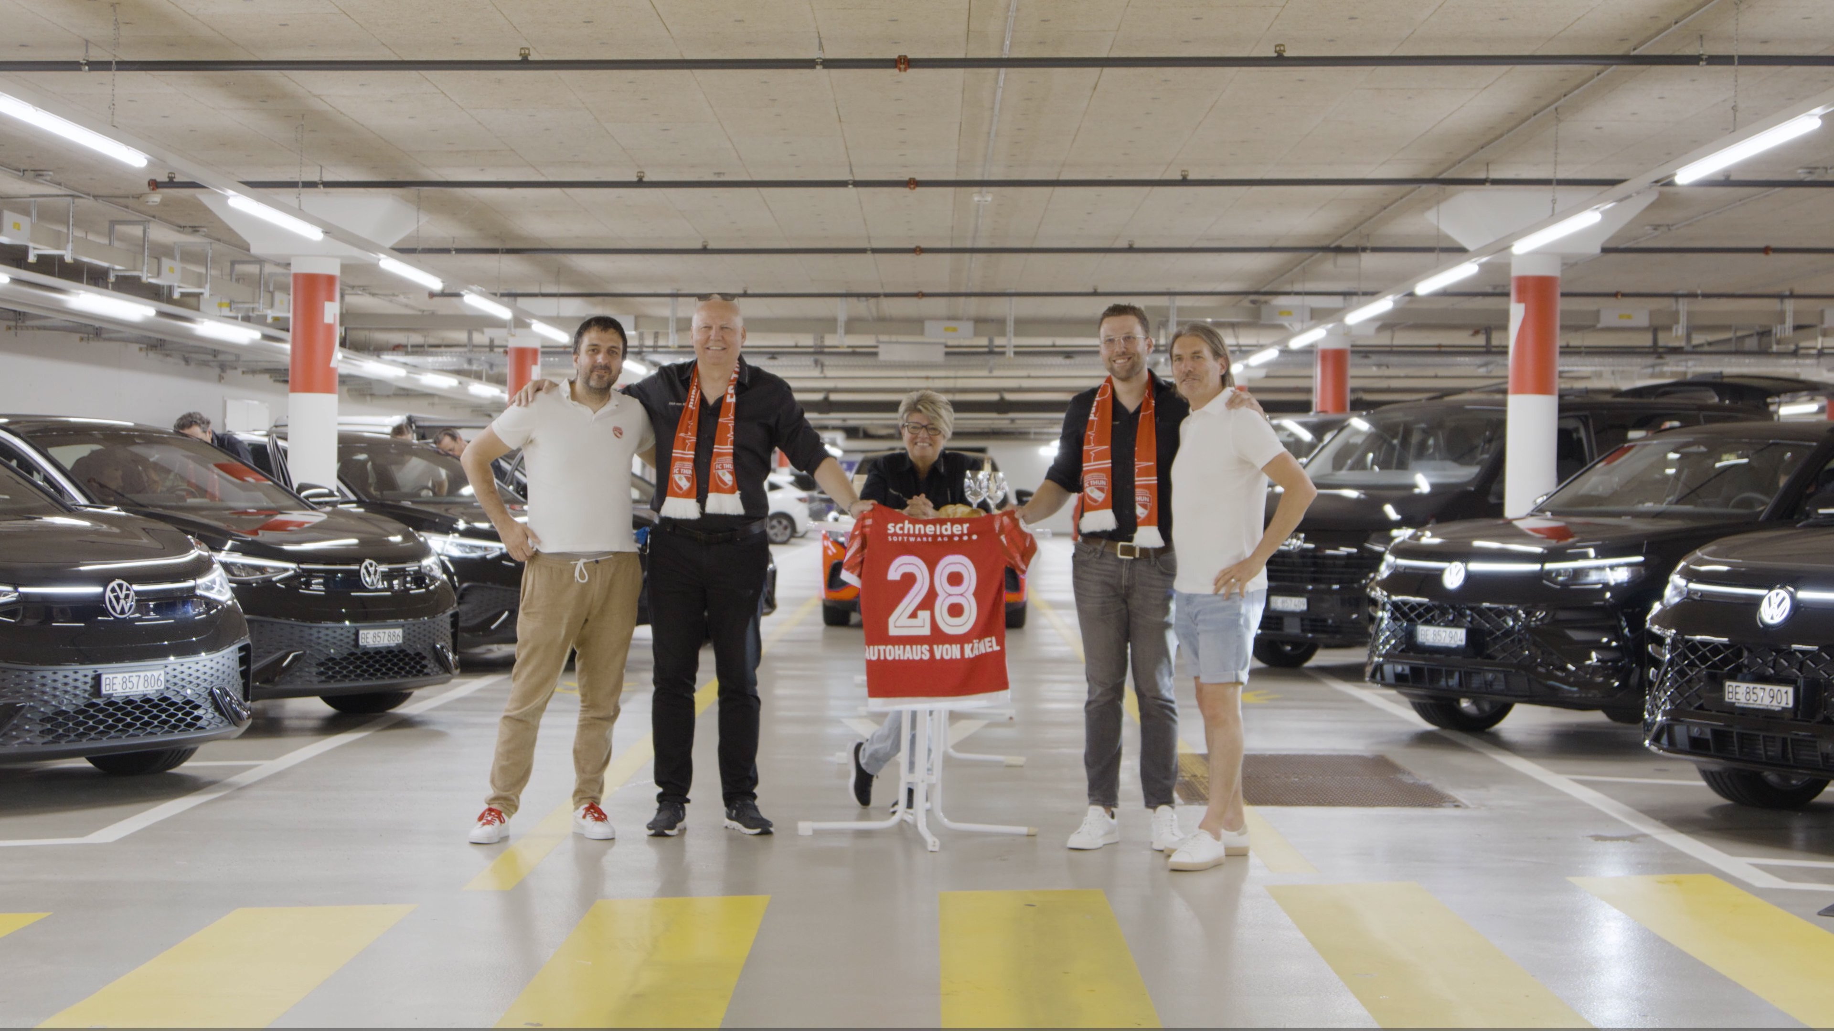
Sponsoring

Slide 14















Unsere Partnerschaften

Slide 15
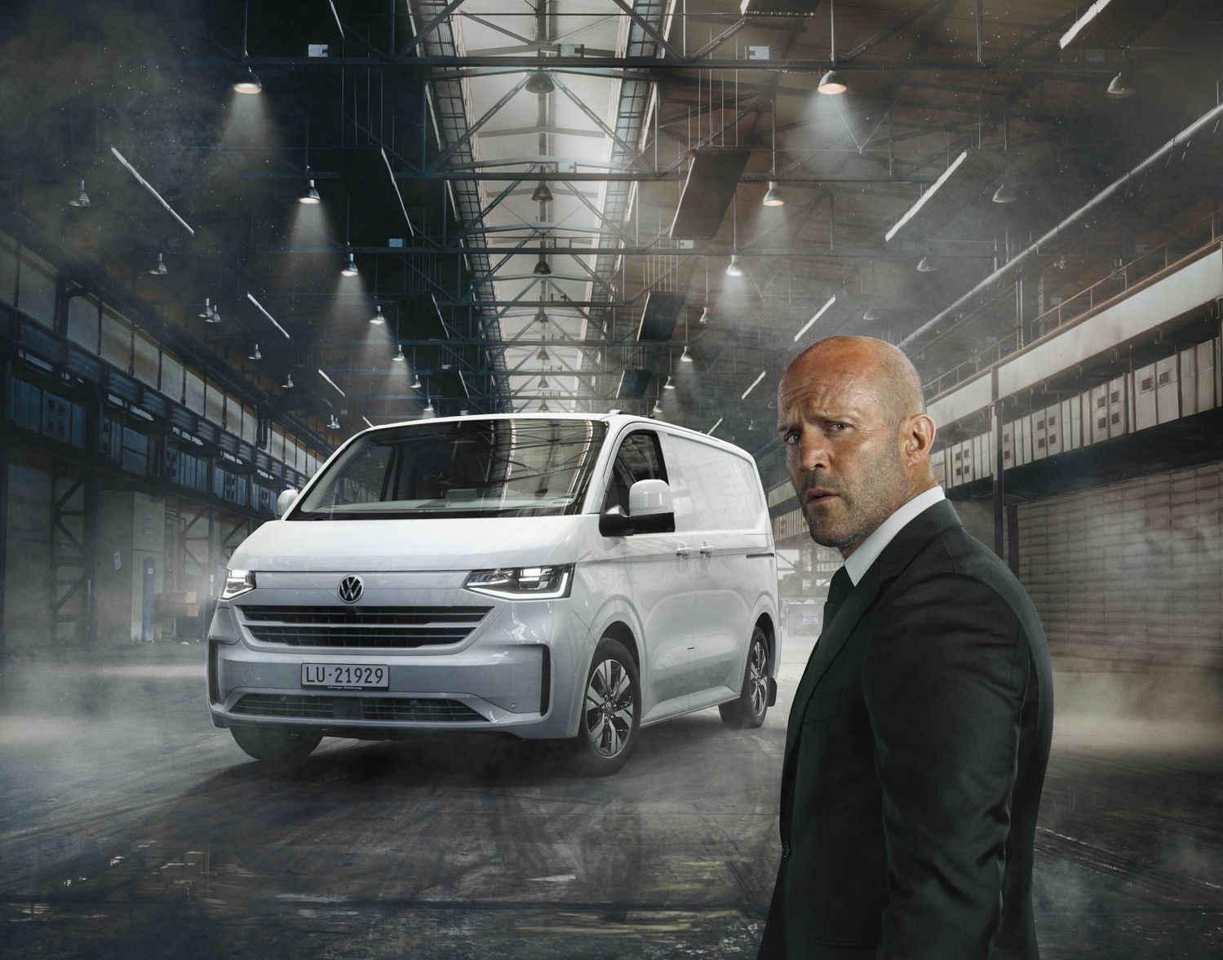
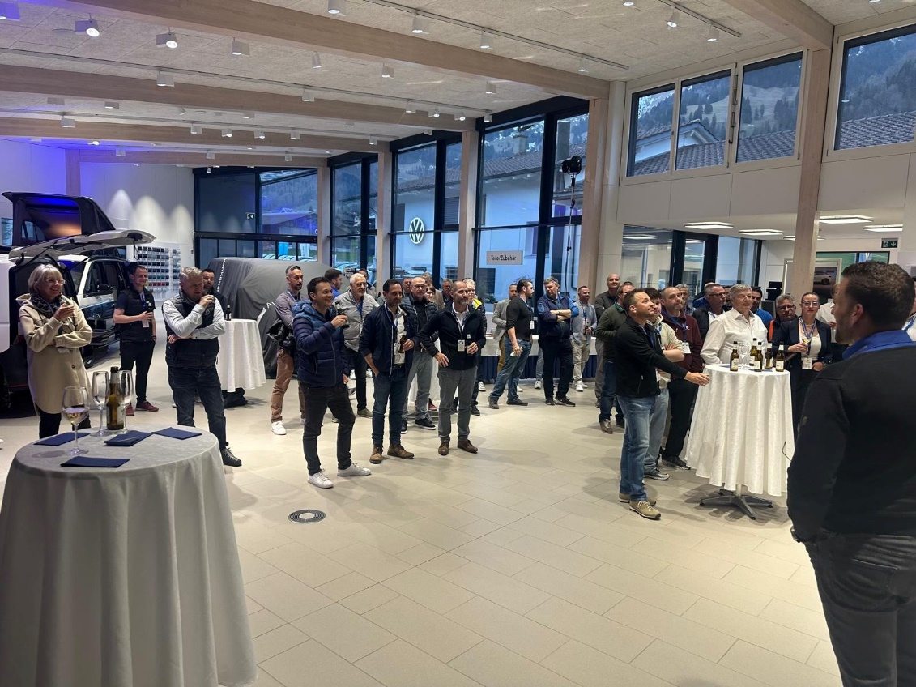
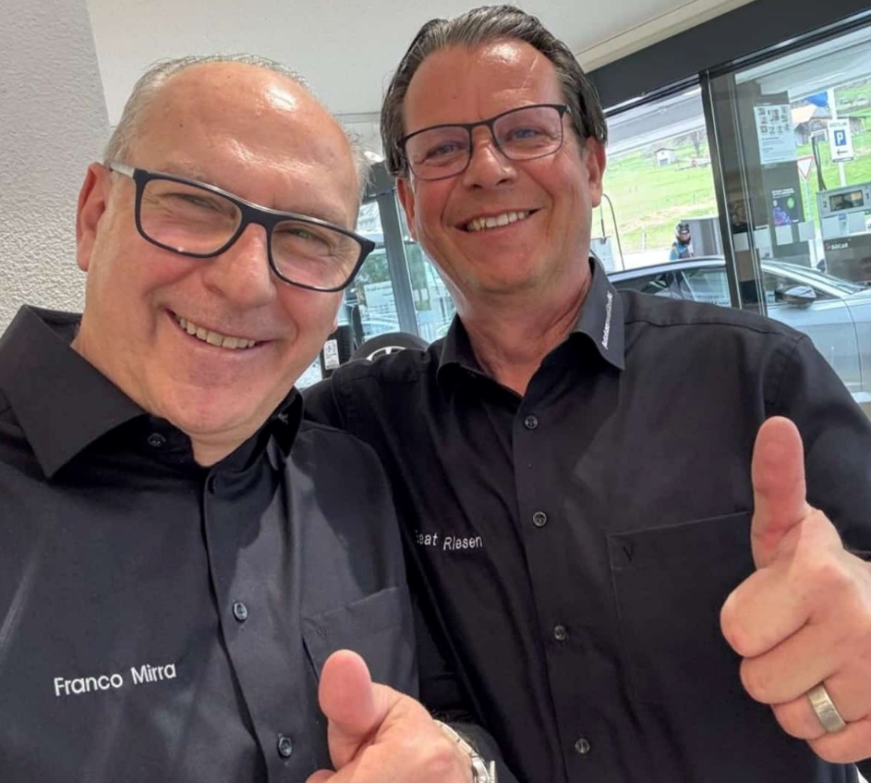
Events im Autohaus
New Transporter – Büetzer Abe
Bereit für die Mission – unter diesem Motto feierten wir kürzlich die Premiere des neuen VW Transporters bei uns im Autohaus von Känel.
65 Unternehmerinnen und Unternehmer aus der Region waren zu Gast.

Slide 16
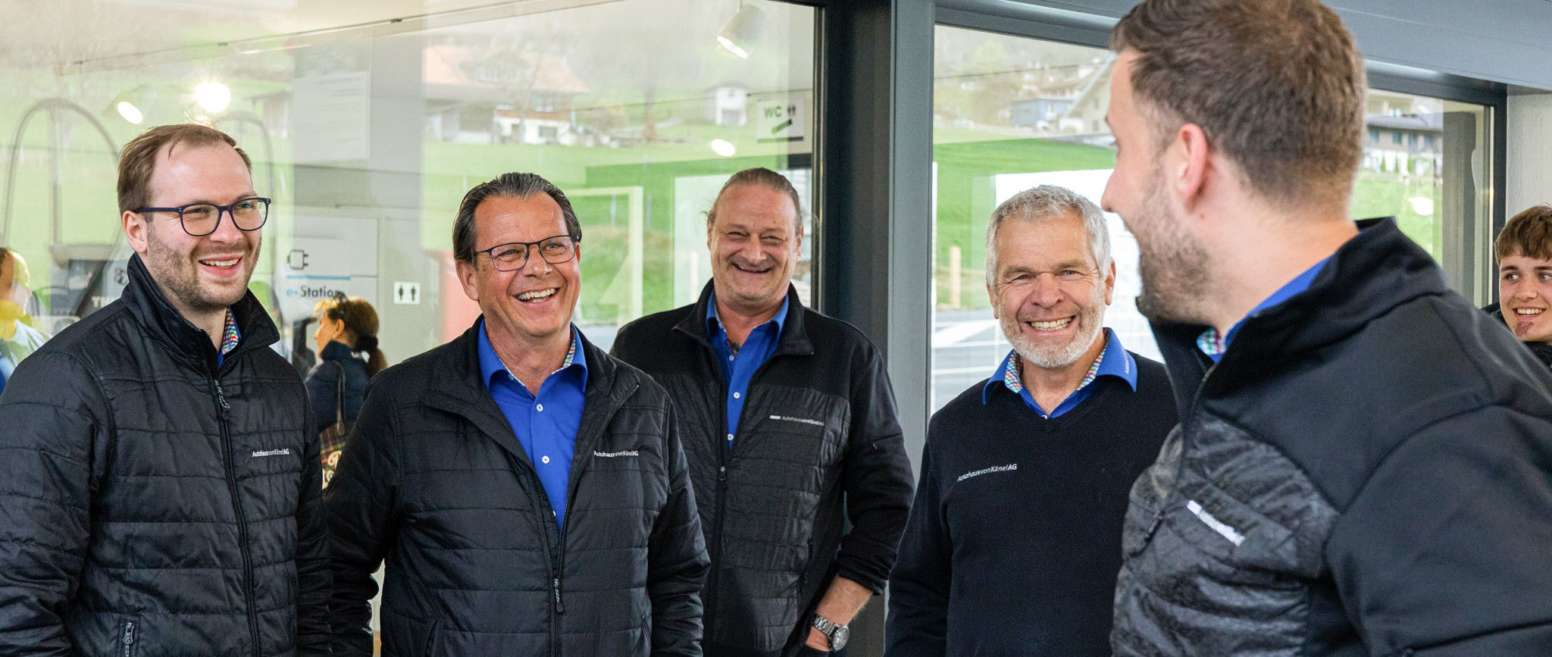
Mehr als Arbeit. Ein Miteinander.
Mitarbeiterreisen, Jubiläen, Lehrlingsförderung und Teamevents.

Slide 17
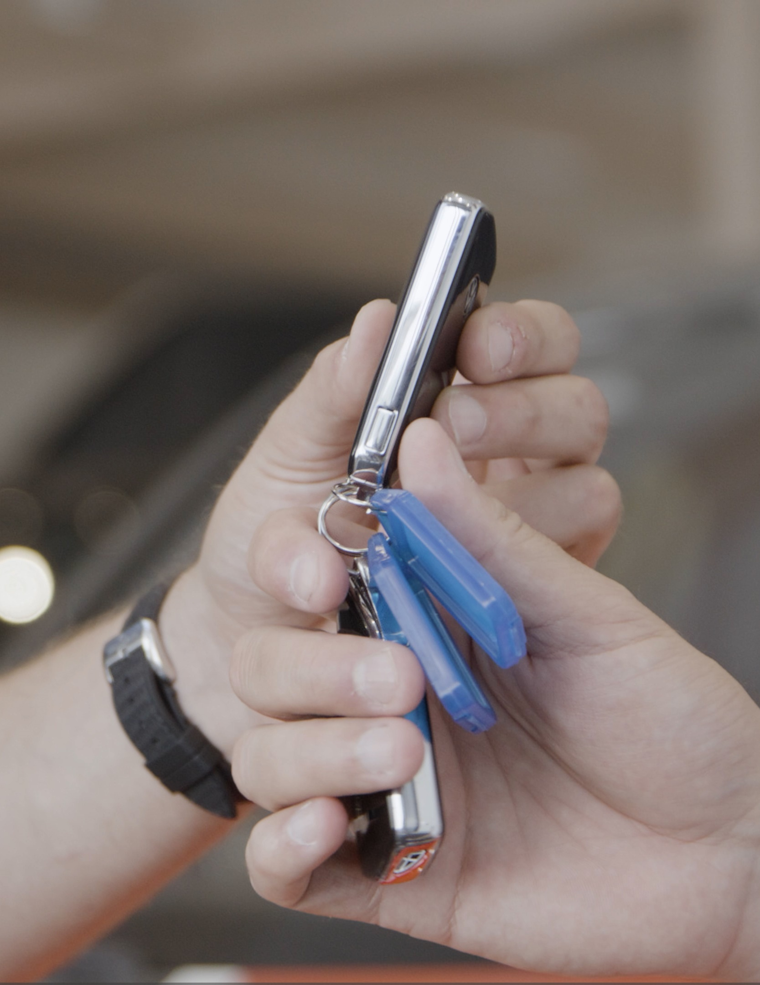
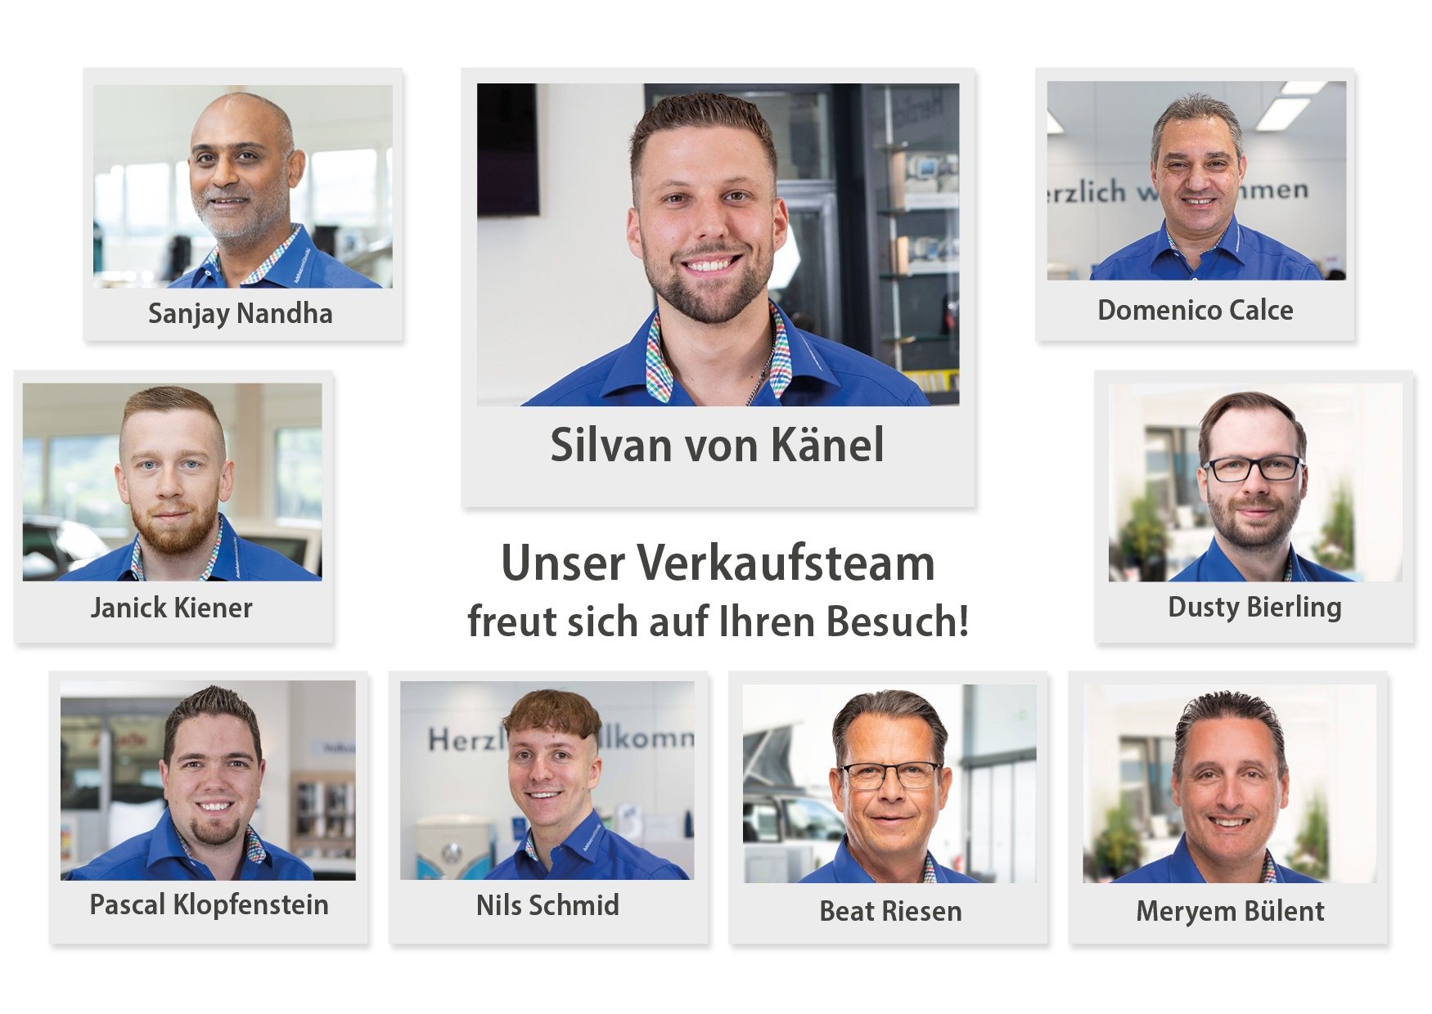
Unser Verkaufsteam übergibt nicht nur einen Schlüssel, sondern
auch ein Versprechen: Partnerschaft mit Leidenschaft.

Slide 18
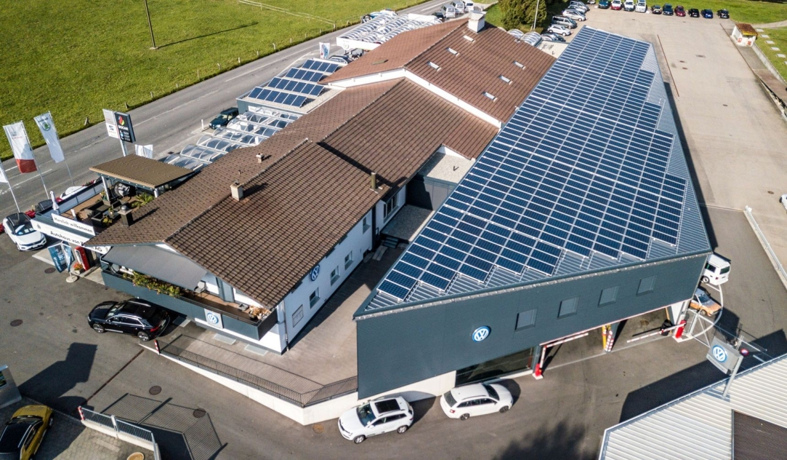
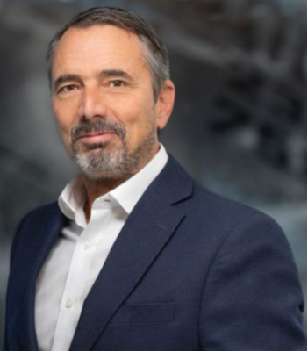
«E-Mobilität im Wandel, Chancen und Herausforderungen für die Zukunft des Fahrens»
Cédric Diserens, Director Fleet & Used cars, AMA Import AG

